Slide 1
项目二 启动DXP 2004并设置基本参数
霍山县高级职业中学
Huo shan county senior vocational middle school
《电子EDA技术》

Slide 2
项目引入
项目一介绍了Protel DXP 2004的一些功能特性和安装过程。你知道DXP 2004的使用是从什么开始的吗？
DXP 2004的使用是从新建设计文件开始的。
本项目将围绕DXP 2004的基本知识展开，重点讲解DXP 2004的启动操作、系统参数设置和文件的组织管理，便于以后的学习。

Slide 3
项目目标
1．熟悉DXP 2004界面；
2. 熟悉DXP 2004 文件组织和管理；
3. 能设置DXP的系统参数和新建工程设计文件等。

Slide 4
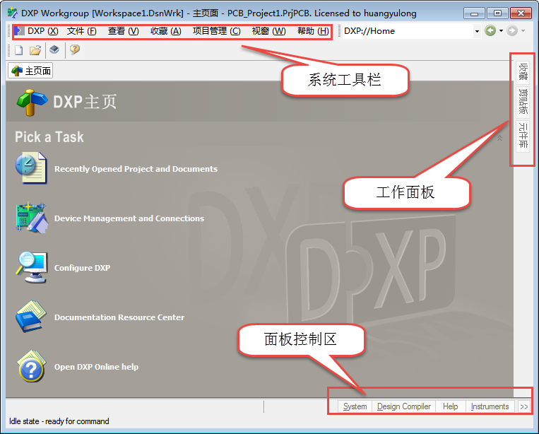
DXP 2004界面介绍
1. DXP 2004主界面

Slide 5
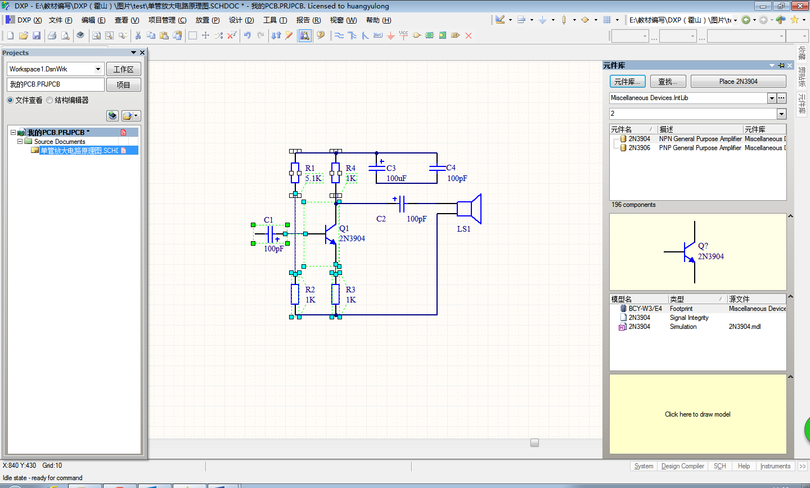
DXP 2004界面介绍
2. DXP 2004电路原理图设计界面

Slide 6
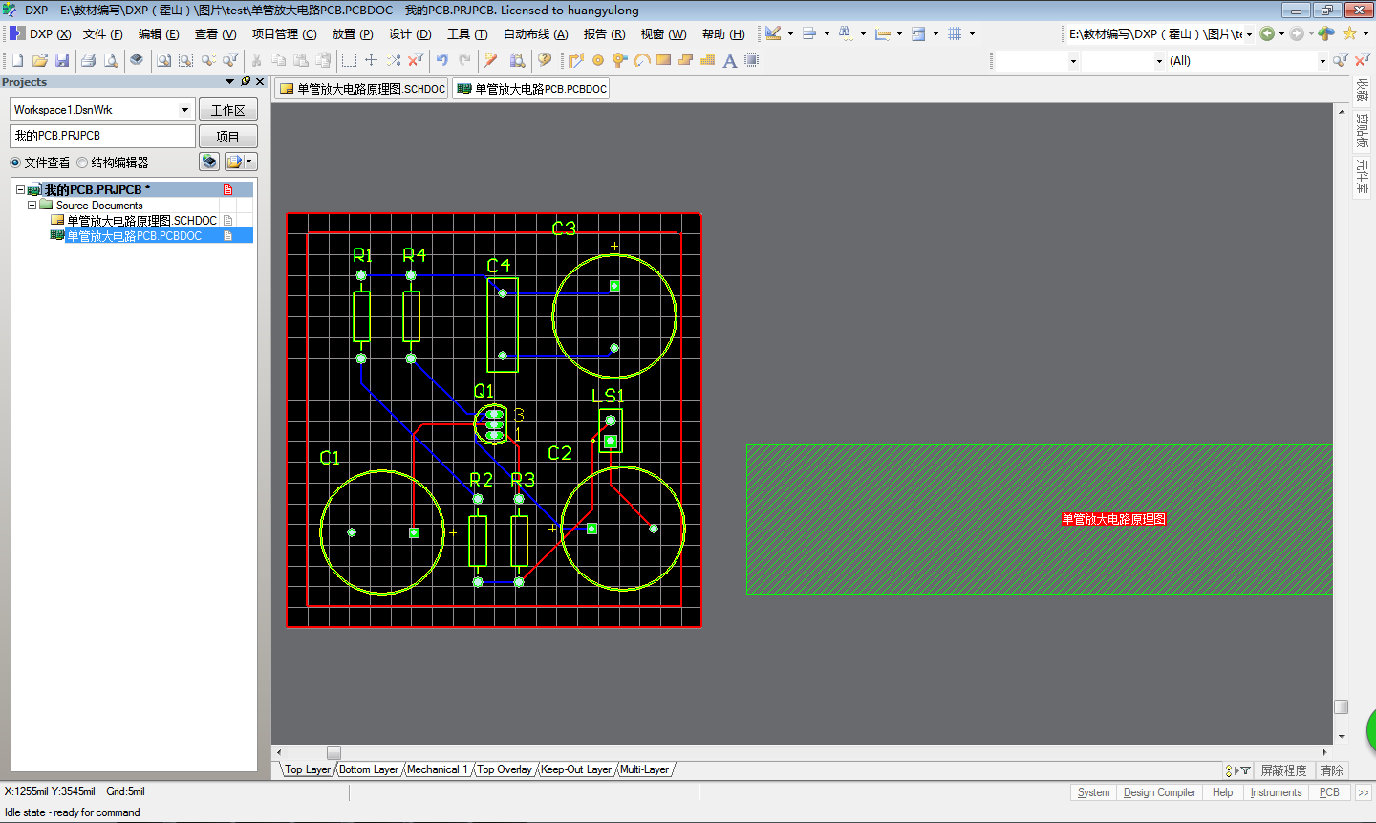
DXP 2004界面介绍
3. DXP 2004电路原理图设计界面

Slide 7
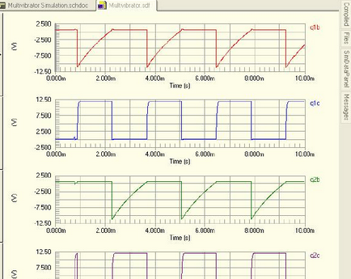
DXP 2004界面介绍
4. 电路原理图仿真界面

Slide 8
DXP 2004 文件组织与管理
DXP文件的阻值结构和管理方法：

Slide 9
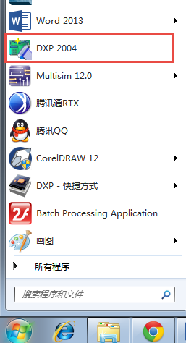
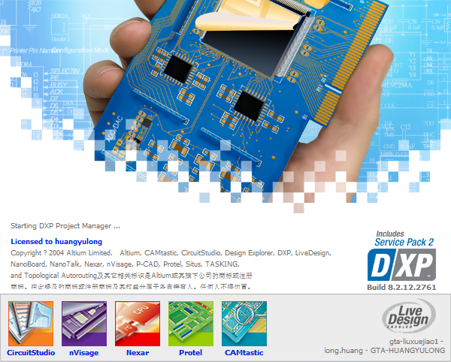
新建设计文件
步骤一 启动DXP 2004
打开启动DXP 2004的方法和启动其他计算机软件一样，只要运行DXP 2004的执行程序就可以了。

Slide 10
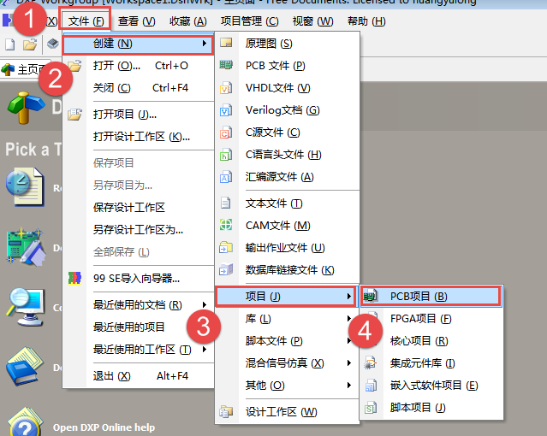
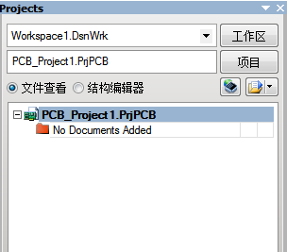
新建设计文件
步骤二 新建和删除文件
1. 新建工程文件

Slide 11
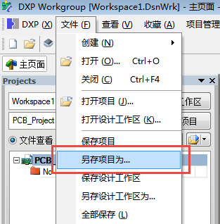
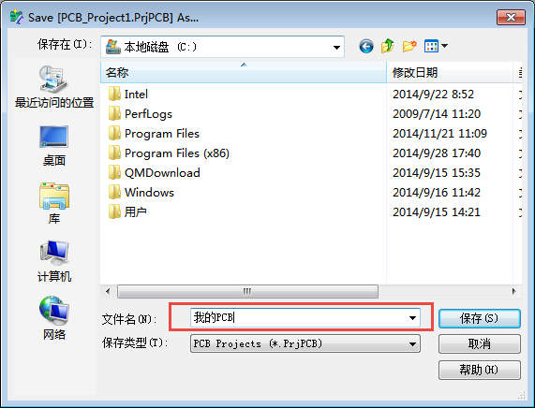
新建设计文件
2. 保存工程文件

Slide 12
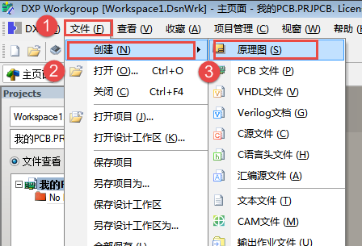
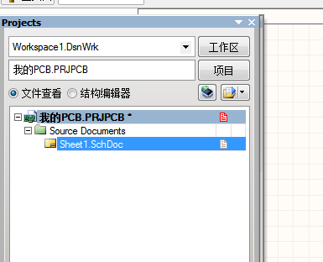
新建设计文件
3. 新建设计文件
上面创建的工程文件是空的，没有任何源文件，需要在这个空的工程文件里建立设计文件。如原理图文件（*.SchDoc）、PCB文件（*.PcbDoc）、VHDL文件（*.VhdL）等。这里以创建原理图文件为例。

Slide 13
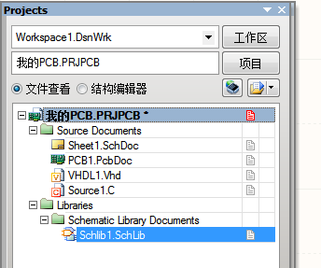
新建设计文件
4. 保存设计文件
保存方法与工程文件的保存方法一致。

Slide 14
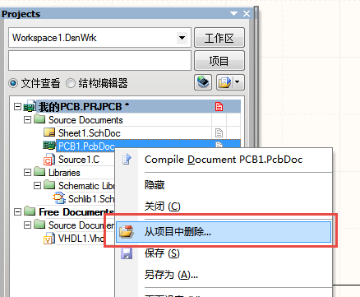
新建设计文件
5. 删除设计文件
在【Project】面板中，右击要删除的文件，在弹出的右键菜单中选择【从项目中删除】选项，然后再弹出的删除对话框里选择确认即可。

Slide 15
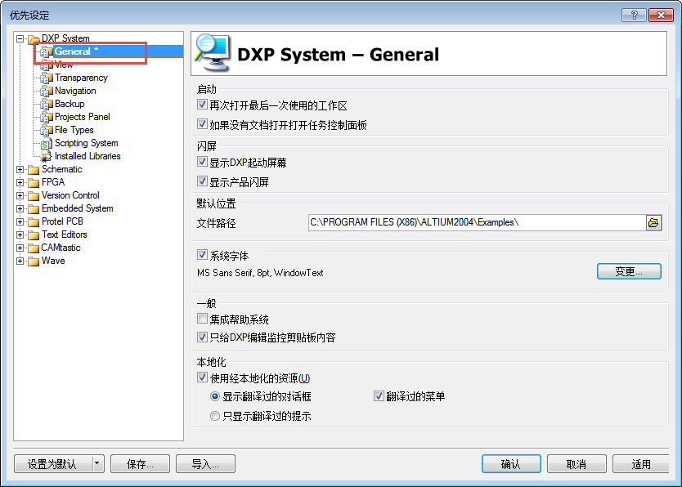
设置系统参数
步骤一 打开系统菜单

Slide 16
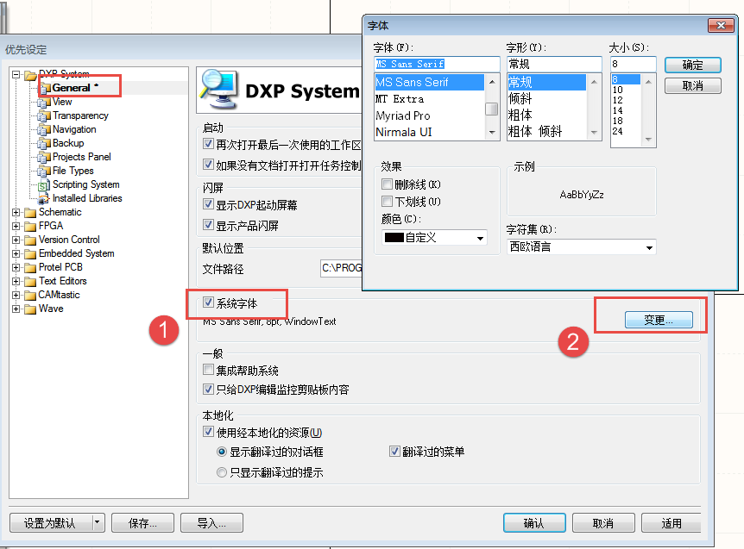
设置系统参数
步骤二 界面字体设置

Slide 17
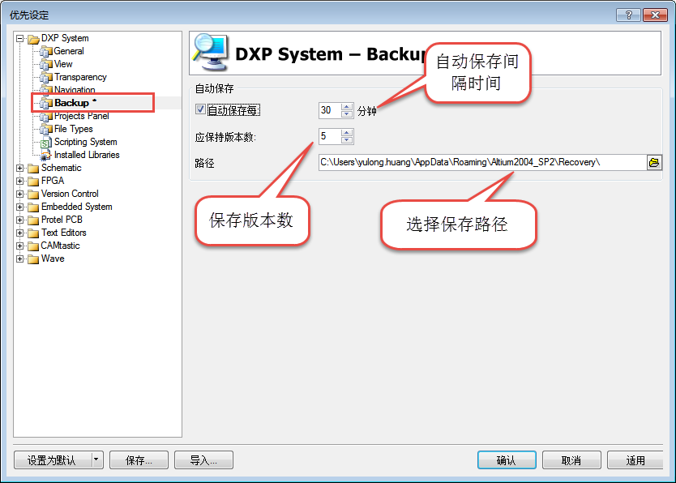
设置系统参数
步骤三 设置自动创建备份和保存文件

Slide 18
思考练习题
1．DXP 2004的启动一般有哪几种方法？
2．如何理解DXP的文件组织与管理方式？
3．设置系统参数有什么作用？

Slide 19
谢 谢 ！

